Slide 1
Подготовила:
Воспитатель МБДОУ детский сад «Росток»
Щегалькина Т. А.

Slide 8
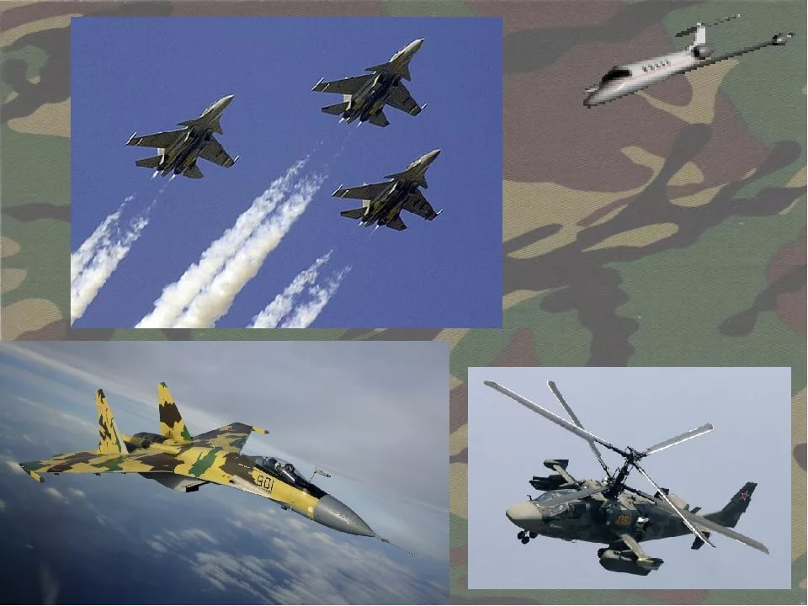

Slide 13
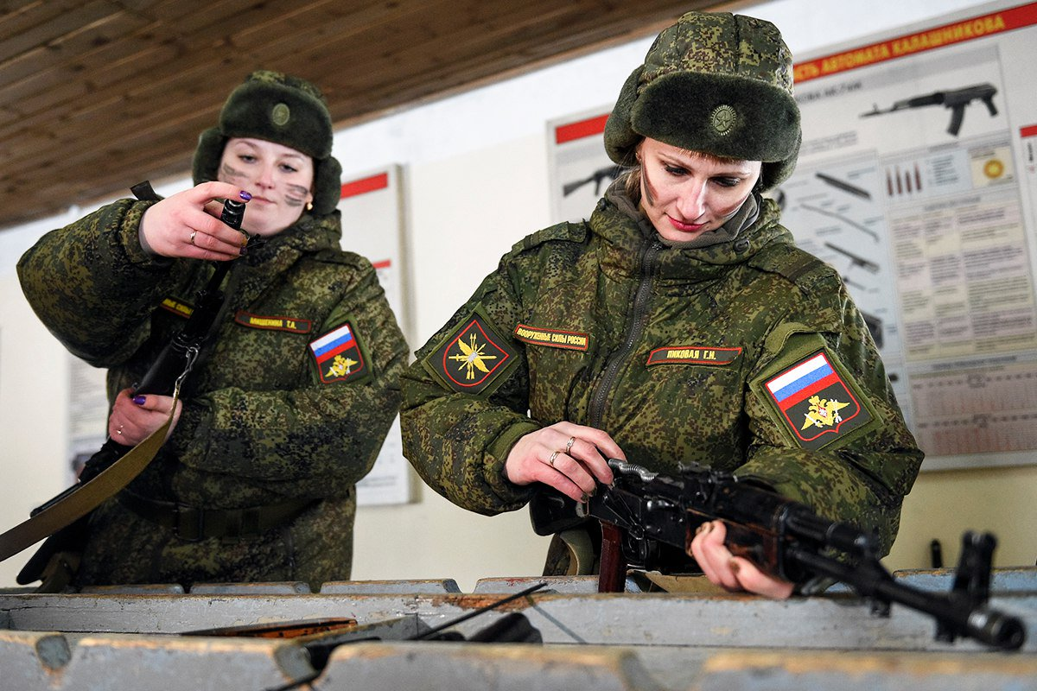

Slide 16
Угадай

